Slide 1

Vue-cli
Vue 基礎入門篇

Slide 2
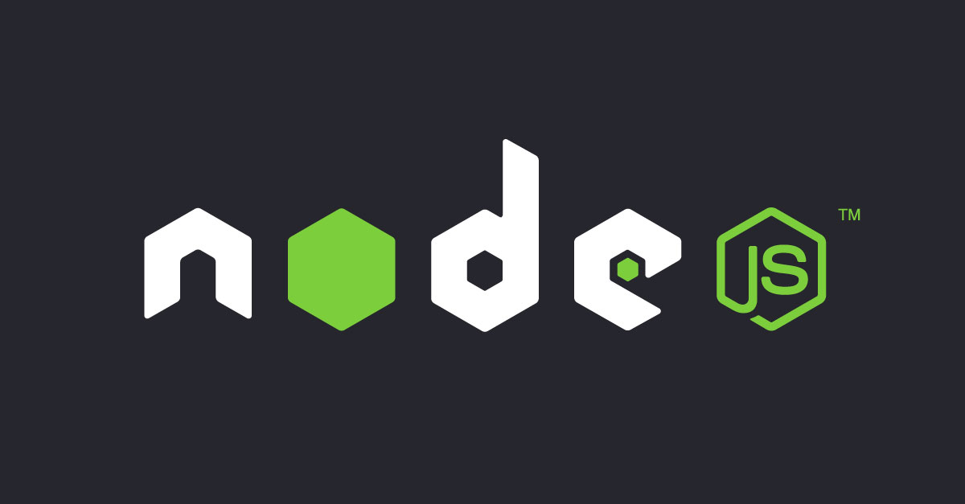

NVM
管理nodejs版本工具
開發環境
Nodejs的套件管理工具
Vue-Cli

Slide 3
NVM install
https://github.com/coreybutler/nvm-windows
nvm list - 列出目前電腦有安裝的nodejs版本
nvm list available - 目前網路上可用的nodejs版本列表
nvm install v12.19.0 - 該nodejs版本下載安裝
nvm uninstall v12.19.0 - 移除該nodejs版本
nvm use v12.19.0 - 使用該nodejs版本
nvm -v - 目前該nvm版本

Slide 4
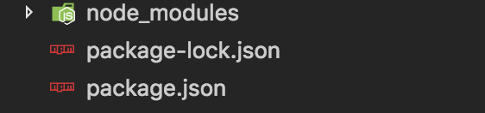
node_modules ：就是我們透過npm下載下來的套件跟工具都會放在這個資料夾裡面。
package.json：關於這整包專案所有的資訊，包含我們安裝的套件版本，專案版本，npm指令都可以在這個json檔案裡面找得到，之後要搬移專案重新安裝套件也需要靠這個json檔案
package-lock.json：package-lock.json是npm5版本新增的，是專門紀錄package.json裡面更細節的內容，例如安裝的套件的詳細版本，或是確認你的dependency (依賴)是被哪個函式庫所要求的等等，不過這個我們通常就放著不太會管它。

Slide 5
NPM
npm -v 查看目前npm的版本
npm install <package> 安裝npm套件
npm install <package> -D 安裝開發階段套件
npm install <package> -S 安裝上線階段套件
npm rm <package> 移除該套件

Slide 6


Slide 7
https://next.router.vuejs.org/
Vue Router

